Slide 2
Bài 4
Em giữ trang phục gọn gàng, sạch sẽ

Slide 3
Khởi động
Bài hát: CHIẾC ÁO MÙA ĐÔNG

Slide 4
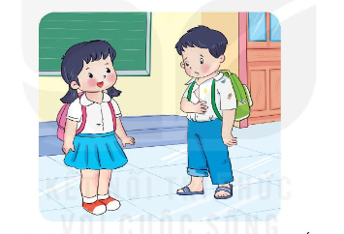
Khám phá
Vì sao em cần giữ trang phục gọn gàng, sạch sẽ?

Slide 5
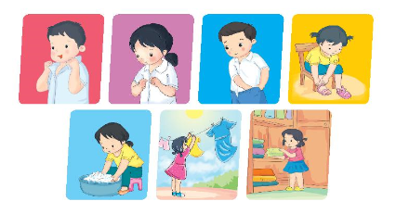
Khám phá
Em mặc và giữ trang phục gọn gàng, sạch sẽ như thế nào ?

Slide 6
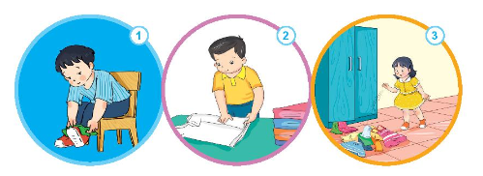
Luyện tập
Bạn nào dưới đây đã biết giữ trang phục gọn gàng, sạch sẽ ? Vì sao ?

Slide 7
Luyện tập
Em hãy chia sẻ với bạn cách giữ trang phục của em.

Slide 8
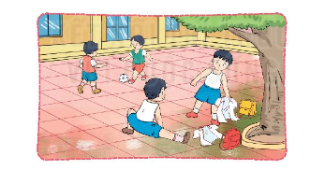
Vận dụng
Em hãy đưa ra lời khuyên cho bạn.
Tan học, Tuấn và Minh thường cởi áo vứt xuống sân trường để đá bóng cùng các bạn.

Slide 9
Vận dụng
Em rèn thói quen giữ trang phục gọn gàng, sạch sẽ.
Giữ gìn trang phục gọn gàng
Thơm tho, sạch sẽ em càng đáng yêu.

Slide 10
Chóc thÇy c«, c¸c con cïng
gia đình m·i m·i
h¹nh phóc !

